Slide 1
블록체인 기반 논문 심사 시스템
한성대학교 권용빈
https://youtu.be/MwfyGAxWOi0
Notes:
안녕하세요 오랜만에 찾아뵙게 되는데요 오늘은 블록체인을 활용한 논문 심사시스템을 설명드리겠습니다.

Slide 2
논문 심사 시스템
문제점 & 관련 연구
블록체인
블록체인 기반 논문 심사 시스템
결론 및 보완점
Notes:
내용은 다음과 같습니다.
제일 먼저 현재의 논문 심사 시스템을 알아봅니다.
구체적으로 논문이란 무엇인지 논문이 어떤 과정을 통해 심사되어 등록되고 공유되는지 살펴봅니다.
다음으로 현재의 논문 심사 시스템의 문제점과 그 문제점이 생기는 이유를 생각해보고요 다음으로는 그 문제에 대한 관련 연구들을 살펴봄으로써
어떤 이슈가 있고 어떻게 해결하려고 하고 있는지 를 살펴보겠습니다.
다음으로는 제가 제안할 블록체인을 기반으로하는 논문 심사 시스템을 설명드리기 위해 블록체인의 개념을 설명드리고요.
그런 다음 블록체인을 어떻게 심사 시스템에 적용할 수 있을지 살펴봅니다.
마지막으로 이런 시스템을 적용하였을때 기대할 수 있는 점 그리고 숙제로 남겨질 부분들을 살펴보겠습니다.

Slide 3
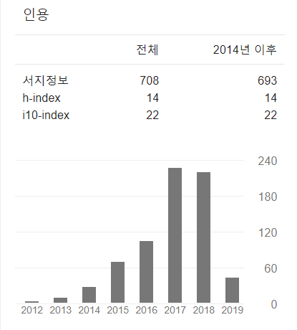
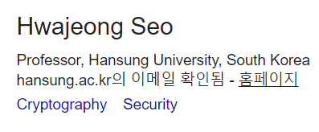
논문 심사 시스템
논문
학문적 연구 결과를 논리 정연하게 쓴 글
연구자의 연구 실적을 나타내는 지표
학회
연구자들의 연구 성과를 공개, 발표하는 기관
논문의 형태로 정보의 공유가 이루어짐
Notes:
가장 첫 순서는 논문 심사 시스템에 대한 이해입니다.
먼저 논문이란 학문적 연구 결과를 논리 정연하게 쓴 글 입니다.
논문은 대학원생들이나 연구자들 분이라면 모를 수 없는 주제이죠 아마 저보다 더 잘 알고 계신 분들이 훨씬 많겠지만 사전적인 의미는 이러합니다.
이 논문은 연구자의 연구 실적을 나타내는 지표가 됩니다.
그래서 얼마나 많은 논문을 작성했는지를 통해 평가하기도 했는데요 최근에는 IF(Impact Factor)라고 피인용지수 즉, 자신이 쓴 논문이 얼마나 많은 인용을 당했는지
에 따라 논문을 평가하게 되고 또 그 논문을 쓴 연구자를 평가하는 방법이 사용되고 있는 추세입니다.
학회는요, 연구자들의 연구 성과를 공개하고 발표하는 기관입니다. 예를 들어 한국정보통신학회 에서는 정보통신과 관련된 이론, 연구 및 기술 발전을 위해
많은 학문적 교류를 장려하고 있습니다.
학회에서의 학문적 교류는 주로 논문의 형태로 이루어지게 됩니다. 따라서 연구자들은 학회가 다루는 분야에 대하여 연구하고
연구한 내용을 논문으로 작성하여 학회에 투고함으로써 자신의 연구 결과를 알리고 공유하게 됩니다.
이러한 과정을 통해 학문적인 발전을 성취할 수 있습니다.
오른쪽 그래프는 피인용 지수의 예제입니다. 우리학교 서 모 교수님의 논문 인용 지수인데요
상당이 높은 지수를 가지고 있는 것을 확인할 수 있습니다.
간단한 예를 봤던 것이고 넘어가도록 하겠습니다.

Slide 4
논문 심사 시스템
논문 게재 과정
게재 가
심사위원
1차 심사
심사위원
2차 심사
논문 투고
편집장
심사
게재 불가
3개월 ~ 1년
Notes:
그렇다면 작성된 논문은 어떤 식으로 세상에 알려지게 될까요?
논문이 게재되는 과정에 대하여 살펴봅시다.
연구자들이 오랜 시간 공을 들여 만들어진 논문은 논문의 주제와 방향성 그리고 결과 수준에 따라 학회를 선정하여 논문을 투고하게 됩니다.
즉 자신의 연구결과평가를 학회에 맡기는 것이지요.
투고된 논문은 먼저 학회에서 가장 높은 권한을 가진 학회장 즉 편집장에게 가게 됩니다.
편집장은 앞서말한 논문의 주제, 방향성이 학회의 것들과 일치하는지 등을 판단하여 논문을 드랍하거나 심사위원에게 넘기게 됩니다.
심사위원은 편집장이 고용하며 보통 3명으로 이루어져 있습니다. 심사위원들은 논문을 심사하여
세 가지 심사 결과를 내릴 수 있는데요.
첫 번째는 게재 가 입니다. 이 경우는 투고된 논문의 완성도가 높고 학회의 취지에 잘 맞는다고 판단되어졌을 때 내려지는 결과입니다.
게재 가 판정을 받을 경우 투고자의 논문은 별다른 수정 없이 학회에 등록되어 세상에 알려지게 됩니다.
두번째 판정은 심사후 게재 가 입니다. 이 경우는 논문이 몇 가지 수정을 거친 뒤 학회에 등록될 수 있다고 판단된 경우입니다.
따라서, 투고자는 논문을 심사에 맡게 수정한 뒤 다시 심사를 받게 됩니다.
마지막으로 게재 불가 판정을 받은 논문의 경우 드랍됩니다.
이 경우 투고자는 논문을 보완하여 다시 투고하거나 혹은 더 적합한 학회를 찾아 논문을 투고하게 됩니다.
이러한 모든 과정은 평균 3개월에서 1년정도 걸리며 현재 학문의 발전속도에 빗대어 봤을 때 다소 느리지 않은 가 하는 생각이 듭니다.

Slide 5
문제점 & 관련 연구
1. 연구 윤리와 관련된 문제
연구 결과 조작 (Fabrication)
데이터 위조
표절
타당하지 않은 논문 저자 표기
이해관계가 있는 연구자의 연구 활동을 방해하는 행위
Notes:
지금까지 논문 심사 과정을 살펴보았고
이제 발생할 수 있는 문제점을 살펴보려고 합니다.
이전 슬라이드를 보면서 어 저건 어떠한 문제가 있겠네 생각하신 분들도 있을 것 같습니다.
한 번 실제로 어떤 문제들이 발생하고 있는지 알아봅시다.
현재 발생하는 문제로는 연구 윤리와 관련된 문제들이 있습니다.
연구를 할 때 도덕적으로 혹은 규범적으로 지켜져야할 내용들이 지켜지지 않는 문제라고 풀어 해석할 수 있겠습니다.
먼저 연구 결과 조작 문제가 있습니다.
어떤 과학자가 배아줄기세포의 복제를 성공했다는 주장에 세간이 들썩했던 적이 있죠?
하지만 이 논문은 조작된 논문으로 판결되었고 그에 따라 많은 사람들의 공분을 샀던 기억이 납니다.
다음은 데이터 위조입니다. 연구자들은 실험전에 어떠한 가정을 가지고 실험을 설계하고 시작하게 됩니다.
다시 말해 예측하는 결과가 있고 그러길 바라면서 실험을 진행하는 경우가 많은 것이죠.
따라서 실험 데이터를 위조하여 마치 가정이 맞은 것 처럼 논문을 작성하는 경우가 있습니다.
이 경우는 마치 지식인에 잘못된 정보가 올라와 믿어지는 것 처럼 정보의 공유에 큰 혼란을 가져오겠죠.
다음은 표절입니다. 자신의 실험 결과가 아닌데도 마치 자신의 실험결과인 마냥 다른사람의 기여를 훔치는 행위를 말합니다.
다음은 논문이 작성되는데 아무런 연관이 없던 사람이 저자로 올라오는 경우를 말합니다.
최근에 모 대학 교수가 자신의 딸을 논문에 표기한 경우가 있었지요. 물론 금방 잊혀지겠지만
연구자들을 평가하는 지표가 논문이기 때문에 윤리적으로 어긋난 행위라고 단언할 수 있겠습니다.
다음은 이해관계가 있는 연구자의 활동을 방해하는 행위인데요
여기서 말하는 이해관계란. 동일한 분야를 연구하는 경쟁관계를 예로 들 수 있을 것 같습니다.

Slide 6
문제점 & 관련 연구
1. 연구 윤리와 관련된 문제
중복 게재
연구 분절
실적 평가의 어려움, 학문 연구의 가치 하락
연구 실적의 지표인 논문에 대한 과도한 집착
투명성 필요
Notes:
이외에도, 동일한 연구 내용을 여러 학회에 게재하는 일종의 자기 표절에 해당하는 중복 게재라는 것이 있구요
하나의 논문에 작성될 수 있는 내용을 분절하여 여러 논문으로 작성하는 경우도 있겠습니다. 이를 연구 분절이라 합니다.
이러한 문제들로부터
연구자의 실적 평가는 더욱 어려워지며 학문의 발전 자체가 저해됩니다.
원인으로는 연구 실적의 지표인 논문에 대한 연구자들의 과도한 집착이라고 말할 수 있겠습니다.
이러한 문제에 대한 해결방안중 하나는
윤리적 결여를 방지하기 위한 감시입니다.
문제가 되는 행위들이 투명하게 공개된다면 연구자들은 연구윤리를 더 인식할 것으로 생각됩니다.

Slide 7
문제점 & 관련 연구
2. 심사 구조와 관련된 문제
심사 장기화
게재가 권한 집중에 의한 문제
심사자 능력 부재
주관적인 심사
높은 심사 비용
연구 윤리에 관련된 문제 발생 시 해결의 어려움
분권형 구조 필요
Notes:
다음은 심사 구조와 관련된 문제인데요
현재 논문 심사 과정은 세명으로 이루어진 심사위원단에 의해 이루어집니다.
따라서 논문에 대한 정당성과 표절 여부 등을 판단하기 위해 상당한 시간이 소요됩니다.
앞선 슬라이드에서 3개월에서 1년이라고 말씀드렸는데 학문이 발전되는 속도를 늦추는 요인이라고 볼 수 있습니다.
또한 세명의 심사위원에게 집중된 게재 권한에 대한 문제도 있겠는데요
같은 분야라도 연구 갈래가 다양하기 떄문에 모든 분야에 있어 깊은 지식을 갖는 것은 아니거든요
따라서, 3명의 심사위원이 모든 갈래의 연구 논문을 판단하는 것은 사실상 어렵다는 의견입니다.
다음으로는 주관적인 심사의 개입입니다.
이 사람의 연구를 지연시키기위해 고의로 심사를 지연할 가능성이 있고
개인적으로 아는 사람이라 좋은 평을 줄 수 있는 등의 문제가 발생할 수 있습니다.
현재 구조에서는 높은 심사 비용이 발생하는데요, 심사위원에 대한 보상이 적기 때문에
적합한 심사자를 찾기 어렵기 때문입니다. 또한 장기화된 심사 기간도 심사 비용을 높이는 원인이 됩니다.
따라서 더 간편한 심사 구조가 필요하겠습니다.
마지막으로 폐쇄된 이러한 구조는 앞서말한 연구윤리에 관련된 문제가 발생했을 때 처리하기 어려운 문제점을 가집니다.
이러한 문제점들은 소수에 집중된 중앙집중된 심사 구조가 원인이라고 할 수 있겠습니다.
따라서 분권형 구조에 대한 필요성을 제안합니다.

Slide 8
문제점 & 관련 연구
설문조사
 | 관찰 사례 1순위 | 관찰 사례 2순위 | 심각한 사례로 인지된 내용
심사 시점 | 자격이 부족한 심사자 선정 | 실명노출을 우려한 게재 불가의 주저함 | 문제가 확인되어도 게재가 되는 경우
통보 시점 | 피상적인 수정 | 수정 사항이 무시된 경우 | 수정 사항이 무시된 경우
수정 후 게재 | 게재취소가 불가한 경우 | 문제가 확인되고도 게재되는 경우 | 문제 확인되고도 게재
연구자 85명 대상
개선 방향
1. 학회 간 협조
2. 심사의견서 구체화
3. 책임있는 심사자 선정
4. 부정 행위에 대한 공론화
5. 학회 구성원들의 의지
S. R. Yoo, "Case-oriented Analysis of Ethical Problems in Academic Publishing & Review Process" in Journal of Korean Ethics Studies, vol. 76 no. 0, pp. 331-364, 2010
Notes:
실제 관련 연구를 살펴봅니다.
연구자 800명 중 각 분야에서 균등하게 80여명을 대상으로 설문조사를 진행한 연구 논문이 있는데요
보시면, 자격이 부족한 심사자, 심사후 게재가 판정 시 피상적인 수정만을 거치는 경우, 부족한 논문에도 게재취소가 안되는 경우들이 실제 빈번히 발생됨을 보이고 있구요.
그 중에서도 심각하다고 생각되는 것들은 문제가 있는데도 불구하고 게재되는 경우, 심사 수정 사항을 무시하는 경우들의 경우 큰 문제다 라고 인지하고 있었습니다.
해당 논문에서는 이러한 문제들의 해결 방안으로 학회 간의 협조, 심사의견을 좀 더 구체화하라, 심사자를 잘 선정하자, 공론화를 하자, 구성원들이 알아서 잘 하자라는
윤리적인 해결책을 제안하고 있었습니다.
그러면서 위원회 혹은 법제적인 제정을 통하여 함께 방지해야한다고 제안하였습니다.

Slide 9
문제점 & 관련 연구
대학
학회
연구윤리위원회 설치 필요성
국내 197개 대학 대상
연구 윤리에 관련한 문제 해결의 필요성
이인재, “국내 연구윤리 활동실태 조사/분석”, 한국학술진흥재단 정책연구 2006-윤리02(2006).
Notes:
다음은 연구 윤리와 관련된 문제를 해결하기 위한 위원회 설치에 찬성하는 국내 대학, 학회들의 의견인데요
각각 72, 56%로 과반수이상이 필요성에 대한 생각을 갖고 있었습니다.
하지만 실제로 국내 대학 중 10%아래만이 위원회를 결성하고 있었습니다.
따라서 실제적인 문제 해결은 되지 않고 있는 상황이라고 판단됩니다.

Slide 10
문제점 & 관련 연구
사례
독일
폐쇄적인 심사 과정에서 발생하는 문제점을 해결하기 위해 투명한 심사 시도
→ 적합한 심사 위원을 찾기 어려워 폐지
심사에 투명성을 도입하기 위한 시도, 현실적인 어려움
G. M. Choi, S. M. Jung, M. J. Nam "How to Referee Scientific Papers" in J Korean Bioethics Assoc, vol. 7, no. 2, pp. 73-80, Dec. 2006
Notes:
독일에서도 이러한 문제점들을 해결하기 위해 심사 과정을 투명하게 공개하는 것을 시도했었는데요
적합한 심사 위원을 찾기 어려워서 폐지된 사례가 있습니다.
따라서 투명성을 도입하려면, 적합한 심사위원을 찾는 것이 문제가 된다는 것을 알 수 있습니다.

Slide 11

블록체인
투명성
연구 윤리 문제
분권형 구조
심사 구조 문제
Notes:
자 .
투명성을 제공하면서
분권형 구조를 가지는 것이 무엇이 있을까요
바로 블록체인입니다.

Slide 12
블록체인
개념
데이터베이스를 모든 사용자가 공유
→ 투명성 확보
스마트컨트랙트
조건에 따른 코드 실행
→ 분권형 구조 생성
Notes:
블록체인의 개념은 다음과 같습니다.
분산원장.
즉, 하나의 데이터베이스를 모든 사람이 복사하여 나누어 가짐으로써 그 데이터베이스가 위조되는것을 막아주는 역할을 합니다.
뭐 합의 알고리즘과 같은 네트워크 유지와 관련된 기술들은 이번 영상에서는 논외로 하겠습니다.
블록체인위에서 일어나는 모든 사건 사고들은 네트워크에 기록되고 그 내용은 네트워크 참여자 모두가 복사하여 가지게 됩니다.
따라서 투명성을 보장하게 됩니다.
스마트 컨트랙트는 블록체인 2세대라고 불리는 기술입니다.
블록체인 네트워크에서 특정한 조건이 만족되었을때 특정한 코드를 네트워크 자체로 실행하게 하는 기술입니다.
이를 통해 분권화된 심사 구조의 생성이 가능합니다.

Slide 13
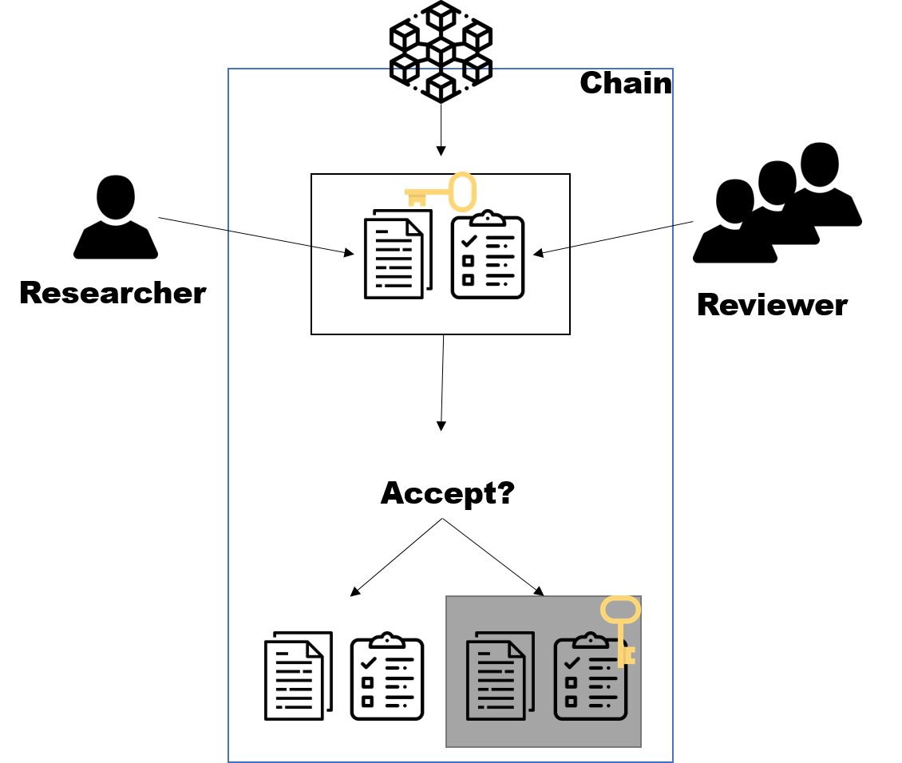
블록체인 기반 논문 심사 시스템
심사 과정 전반의 모든 내용이 네트워크에 암호화되어 저장
게재가 판정이 났을 시 키 배포
→ 투명성 제공, 연구 내용 보호
Notes:
제가 제안하는 시스템은 다음과 같습니다.
블록체인 기반 논문 심사 시스템으로
심사 과정 전반의 모든 내용들이, 네트워크에 암호화되어 저장됩니다.
그리고 논문이 최종 게재가 판정이 났을때 스마트컨트랙트를 이용하여 자동으로 키를 공개하게 됩니다.
이런 구조는
게재가 판단이 났을 때 키를 이용하여 복호화하면 심사과정을 모두 볼 수 있기 때문에
심사과정에 대한 투명성을 제공하게 되구요
게재 불가 판단이 났을때는 암호화되어 볼 수 없는 상태로 저장됨으로서
연구 내용을 세상에 공개하지 않는, 즉 연구 내용을 보호하는 역할을 합니다.

Slide 14
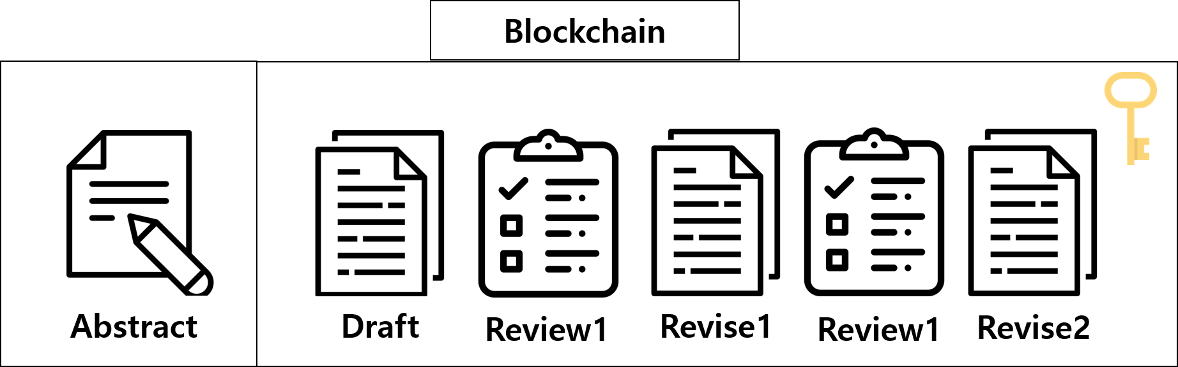
블록체인 기반 논문 심사 시스템
초록은 공개되어 저장
초안, 심사평, 수정본은 모두 암호화 되어 저장
그림 : 저장되는 내용
Notes:
논문은 초록을 가지는데요
초록에는 논문의 전반을 요약해논 내용으로
현재 유료논문의 경우에도 초록은 공개하여 어떤 논문인지 소개하는 역할을 합니다.
블록체인 네트워크에서도 이 초록은 공개된 상태로 저장하여 논문의 검색, 처리에 이용하도록 합니다.

Slide 15
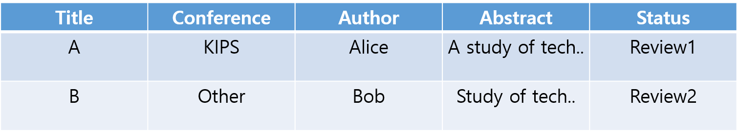
블록체인 기반 논문 심사 시스템
초록을 통한 논문 검색 가능
중복게재 등의 문제 발생시 학회 간 신속한 협력 가능
그림 : 초록 검색 결과
Notes:
초록을 통해 논문이 검색 가능하고
이를 통해 중복게재등의 문제가 발생했을 때, 해당 연구자 또는 학회와 신속한 협력을 통해 문제들을 해결할 수 있습니다.
공개된 구조에서 얻을 수 있는 장점이 되겠습니다.

Slide 16
블록체인 기반 논문 심사 시스템
현재 연구자 평가 지표
게재 논문 수
피인용 지수 IF(Impact Factor)
블록체인 연구자 평가 지표
네트워크 위에서 발생하는 모든 심사, IF, 논문 코멘트 기반 전문가 지수
→ 신속, 적합한 심사자 확보
→ 분권형 구조 확보
IF : Impact Factor
Notes:
현재 논문을 얼마나 게재했는지,
자신의 논문이 얼마나 다른 논문에 인용되었는지
가 평가의 지표인데요
블록체인에 모든 논문, 심사, 피인용지수를 의마하는 IF, 코멘트 등을 기반으로
연구자 평가 지표를 만들 수있습니다.
이 지표는 더 적합한 심사자를 확보하는데 쓰이고
높은 지수를 달성하기 위한 연구자들의 경쟁을 통해 신속한 심사자를 확보할 수 있을 것입니다.
즉 소수가아닌 다수에 의한 분권형 구조를 확보할 수 있게 됩니다.

Slide 17
결론 및 보완점
현존하는 심사 과정의 문제점을 블록체인을 통해 해결
폐쇄적, 소수에 의한 주관적 평가 → 개방적, 다수에 의한 객관적 평가
스마트컨트랙트 키 분배
공개된 네트워크에서의 연구 내용 보호
전문가 지수
학문 갈래별 보다 적합한 심사자 확보 가능
네트워크에 올라오는 모든 데이터 기반의 합리적인 평가 지수
Notes:
제안하는 시스템으로
현존하는 문제였던 폐쇄성, 집중형 구조를 해결함으로써
발생하고 있던 많은 문제를 기술적으로 방지할 수 있습니다.
블록체인 특징상 지켜지기 어려웠던 연구내용보호가 스마트컨트랙트 키 분배를 통해 해소될 수 있습니다.
전문가 지수라는 지표는 기존의 지표보다도 투명한, 납득할 수 있는, 모든 데이터 기반의 합리적인 평가 지수가 될 것이고.
적합한 심사자를 찾거나 네트워크를 유지하는 힘이 될 것 입니다.

Slide 18
결론 및 보완점
기대효과
문제점 해결
연구 윤리적 문제 ( 피상적인 수정 불가능, 이해관계에 따른 결정 방지 )
적합한 논문 심사
소수가 아닌 다수의 객관적 평가를 통한 논문 심사 가능
보다 적합한 논문 심사자 확보
비용 감소
누구나 참여할 수 있는 공개 네트워크로 인한 심사 과정 간소화
→ 학문 발전 속도와 연구 공유 속도의 일치
Notes:
기대효과를 정리해보면
심사에 대해 피상적인 수정만을 거칠 시 그 기록이 남아 후대에 전해질 것이므로
연구자들은 자신의 평판을 위해 더 심사숙고하여 심사하고 수정할 것입니다.
또한 이해관계에 따른 과도한 심사, 피상적인 심사들도 사라질 것입니다.
다수의 심사자가 참여할 수 있으므로 객관적인 논문 평가가 일어날 수 있습니다.
논문의 심사자를 찾는 것도 더 수월하고 심사자들의 분야에 대한 전문성도 높을 것입니다.
공개된 네트워크 이므로 신속한 의사결정이 일어날 것이며
심사 과정이 간소화되어 빠르고 효율적인 심사 과정이 될 것입니다
이를 통해 연구 공유 속도가 향상되어 학문 발전속도를 더욱 향상시킬 것으로 생각됩니다.

Slide 19
결론 및 보완점
보완점
논문 수정 불가능
네트워크 과부하
심사 구조의 변경이 어려움
연구자 간의 이해관계를 완벽히 제거할 수 없음
적합한 심사자 이슈
Notes:
문제점으로는
한 번 작성되어 게재된 논문은 수정이 불가능하다는 것입니다.
다시 작성할 수 있지만, 여전히 투명한 과정이 작성되기 위해서는 불필요한 반복 작업이 발생하게 될 것입니다.
엄청나게 많은 논문 데이터들을 네트워크에서 모두 다룰 방법을 고려해야 할 것입니다.
심사 구조가 변경될 경우 블록체인 네트워크 자체가 변경되어야하는 문제점을 가집니다.
연구자들의 이해관계를 이전보다는 해소할 수 있겠지만 여전히 완벽히 제거하는 것은 불가능 할 것입니다.
여전히 비주류의 어려운 분야에서는 적합한 심사자를 찾는 것이 어려울 것입니다.
가령, 스티븐 호킹은 해당 분야의 논문들을 혼자서 심사했다고 합니다.
이러한 경우에는 제안하는 시스템이 적용되더라도 해당 문제를 해결할 수 없을 것입니다.

Slide 20
Notes:
감사합니다. 질문은 메일이나
댓글로 남겨주시면 감사하겠습니다.

